Slide 1
Китайский фарфор
За то, что мы сейчас можем наслаждаться изделиями из такого прекрасного материала как фарфор, мы должны благодарить древних китайцев, которые открыли этот вид керамики более трех тысячелетий назад. После своего появления весь фарфор, который использовался в мире, был только китайского производства. А сами мастера Поднебесной держали рецепт его изготовления под строжайшим секретом, за разглашение которого провинившийся неминуемо был бы приговорен к смертной казни.

Slide 2
А история его начала еще во 2-м тысячелетии до нашей эры. Но потребовалось пройти еще полутора тысячам лет, чтобы уровень развития технологии позволил бы перейти к изготовлению фарфоровых изделий в массовом количестве. Именно тогда, в 6-7 веках, китайцы, наконец, научились получать фарфор, отличавшийся белоснежным видом и тонким черепком.

Slide 3
Наиболее ранние фарфоровые изделия представляли собой элегантные вытянутые отполированные кувшины

Slide 4
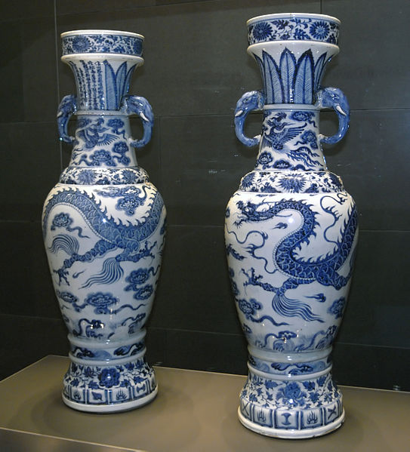
Фарфоровые изделия Китая чрезвычайно разнообразны по стилю, форме и цвету. Однако основополагающих тенденций в их художественном оформлении всего несколько: фарфор с зеленоватой глазурью (селадон), белый фарфор без росписи, традиционный бело-синий фарфор, трехцветный фарфор (санкай), пятицветный фарфор династии Цинь. Также нередко говорят о цветных фарфоровых семействах: розовом, зеленом, голубом, желтом, черном.

Slide 5
Цинцы (сине-зеленый), известный в Европе как селадон, появился в Китае очень давно. Селадон — это протофарфор, покрытый особой глазурью из глины, смешанной с древесной золой и железом . Цвет изделий варьируется от прозрачного голубовато-зеленого до насыщенного темно-зеленого. Изделия из селадона обычно одноцветные, не считая мягких тоновых переливов глазури. Они могут быть украшены рельефным декором.

Slide 6
Белый фарфор без росписи является старейшим из видов фарфора в строгом понимании этого слова. Одна из разновидностей такого фарфора — цинь-бай ( дословно: чистый-белый). Цинь-бай иногда украшали зеленоватой или голубой глазурью, лепным декором или инкрустацией, в том числе из драгоценных металлов. Отдельную группу нерасписанного фарфора составляют изделия из городе Дэхуа. Фарфор этого типа отличался чистым цветом снятых сливок или слоновой кости. Поэты называли его «сверкающей жемчужиной фарфора».

Slide 7
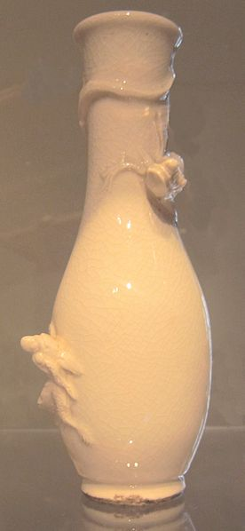

Slide 8
Бело-синий фарфор – самый распространенный вид китайского фарфора. Его производство началось в 12 веке. В 17 столетии первые изделия с синей росписью по белому фону были доставлены в Европу из Китая с торговыми кораблями и, восхитив европейцев своей красотой, принесли продавцам баснословную прибыль

Slide 9
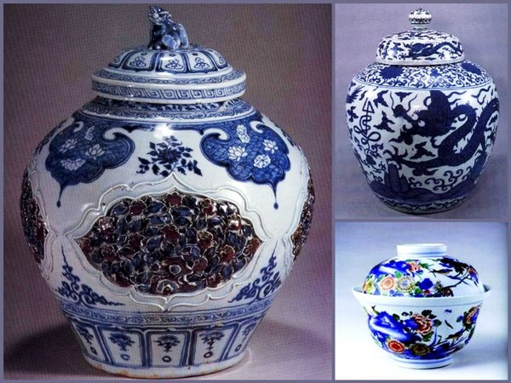

Slide 10
Фарфор санкай (дословно: три цвета), известный в Китае с 8 века. Фарфор этого типа покрывали глазурью желтого, зеленого и белого (точнее, кремового) цветов. Технология производства включала два этапа. Сначала на сыром фарфоре вырезали изображения и узоры и подвергали изделие обжигу при высокой температуре, после чего рельеф расписывали и вновь обжигали изделие при низкой температуре. Помимо основных цветов в росписи санкай участвовали черный и белый цвета, а более поздняя эпоха Канси привнесла в цветовую гамму синий оттенок.

Slide 11
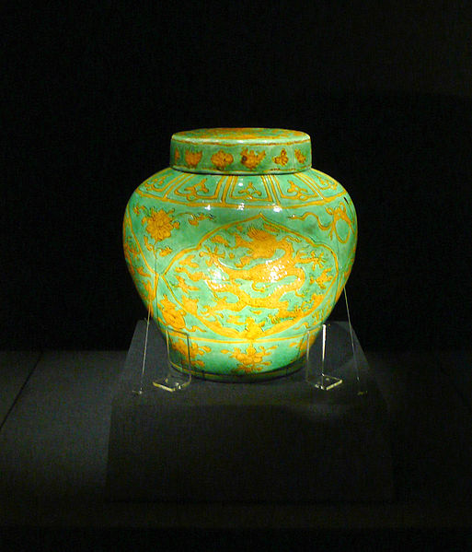

Slide 12
Во времена длительного правления династии Цинь (1644 – 1911 гг.) гамму красок, использовавшихся для росписи фарфора, обогатили новые цвета. Изделия этого периода называют пятицветным фарфором. Художники знаменитых мастерских, используя для подглазурной росписи различные красители, создавали изящные произведения искусства с узорами в виде цветов или драконов, пейзажами, изображениями богов или жанровых сцен. Сегодня пятицветный фарфор эпохи Цин имеет огромную популярность и широкое распространение – изделия в этом стиле можно увидеть практически в любом европейском музее, а также в большинстве частных коллекций.

Slide 14
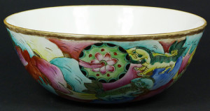
Разноцветная роспись.В середине 16 века распространенным методом росписи фарфоровой посуды стала техника Доу Цай (кит. «Соперничающие краски») — сочетание подглазурного кобальта с контрастными эмалевыми красками. Еще одной разновидностью являлась разноцветная роспись китайской чайной посуды.

Slide 15
«Цветовые» семейства фарфора получили свои названия у европейских коллекционеров в соответствии с цветом преобладающей в их гамме краски. Для росписи этого фарфора использовались красители на основе железа, меди и марганца. Наибольшее распространение в Европе и Северной Америке имеют изделия розового семейства, которые в свое время пользовались бешеной популярностью и в огромном количестве экспортировались из Китая.

Slide 16
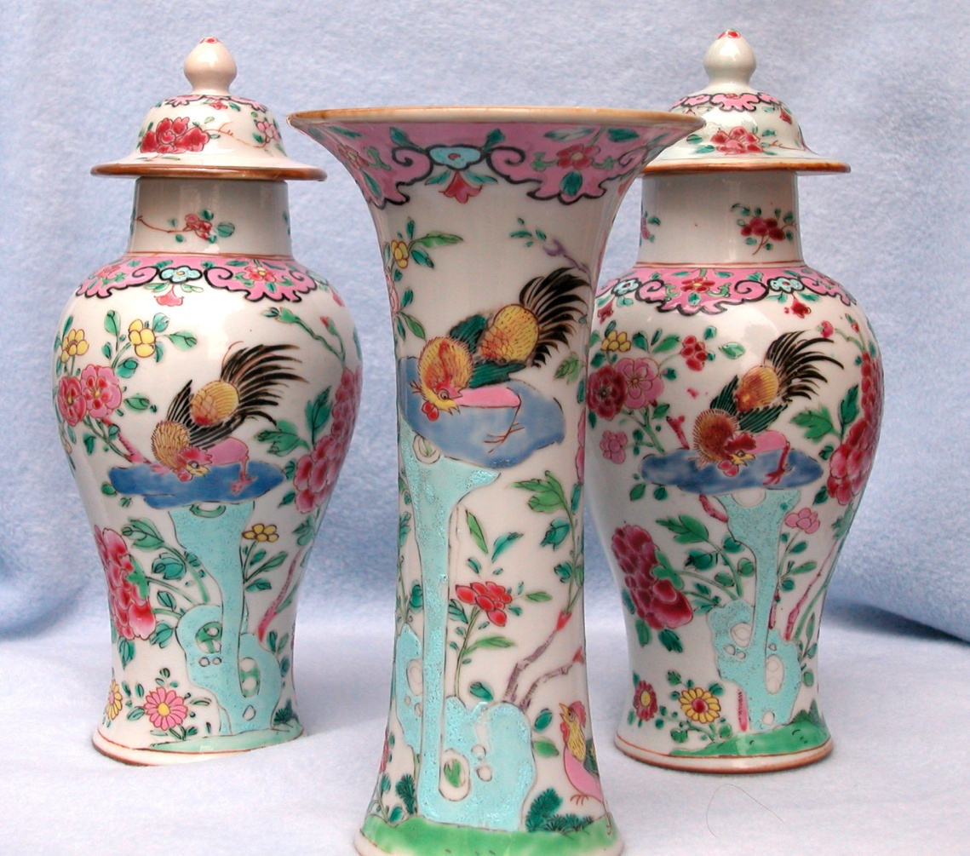

Slide 17
Фарфор желтого, голубого, зеленого и черного семейств менее распространен за границами Китая, но имеет тем большую коллекционную значимость и нередко становится гордостью музейных собраний.

Slide 18
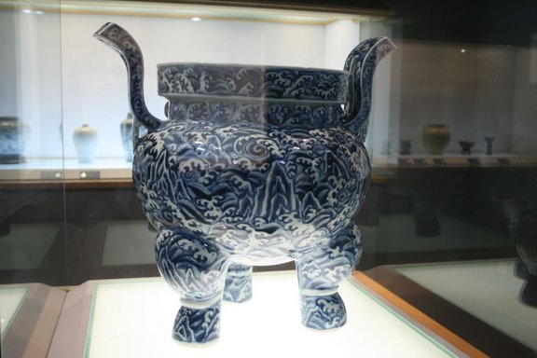

Slide 19
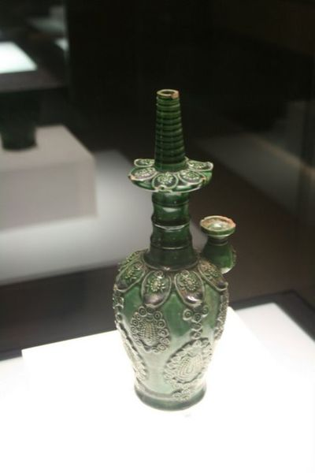

Slide 21
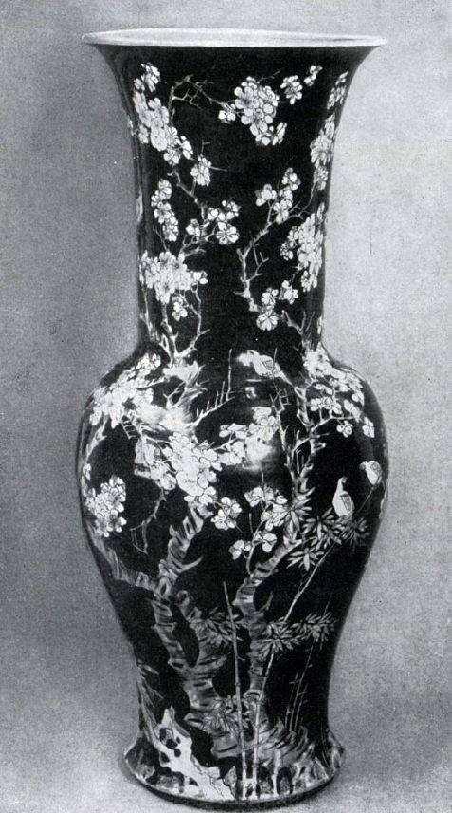

Slide 22
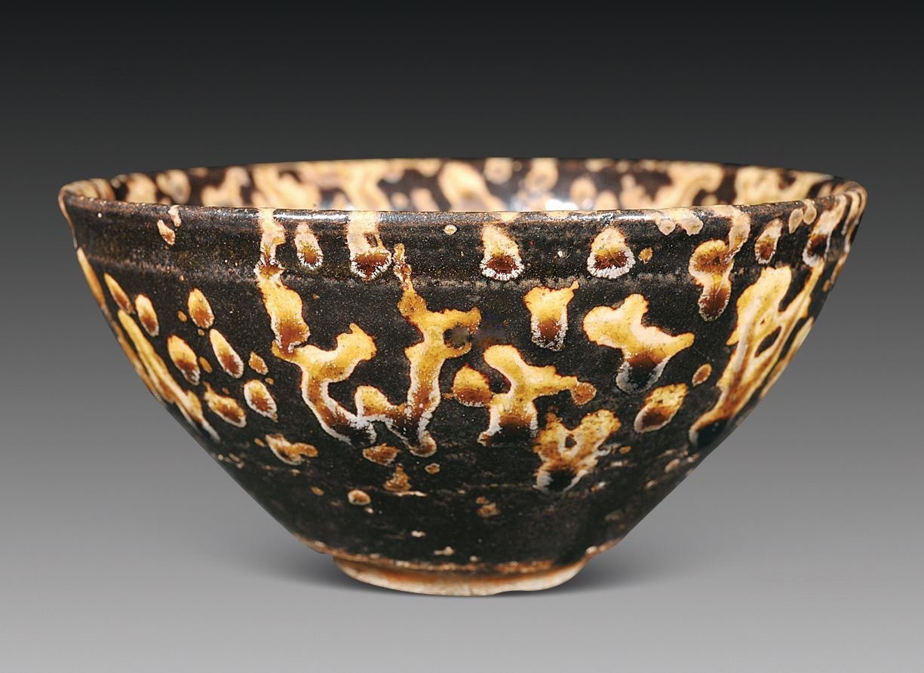

Slide 25
Фарфор с монохромной цветной глазурью.Большой популярностью пользовалась посуда с монохромной цветной глазурью, в которой в качестве красящего пигмента были медь, железо или золото ( «пламенеющая глазурь» и глазурь «цвета бычьей крови»).

Slide 26
Прозрачный фарфор «Ботайцы».Ботайцы — тончайший, исключительно хрупкий белый фарфор. Из-за сложности производства в стиле «ботайцы» изготавливались маленькие предметы чайной посуды: чайные пиалы, сосуды для хранения чая, стаканы для кистей.

Slide 29
Спасибо за внимание

